Slide 1
Tipos de Gráficos. Algoritmos

Slide 2


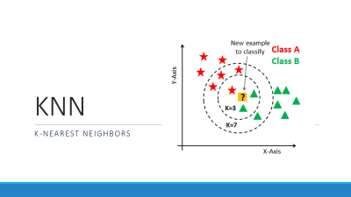


En la clase de hoy

Slide 3
Tipos de gráficos para tipos de variables

Slide 4
Gráficos para variables cuantitativas
Gráficos de líneas
Gráficos de dispersión
Diagramas de Cajas y Bigotes
Histogramas
Mapas de calor

Slide 5
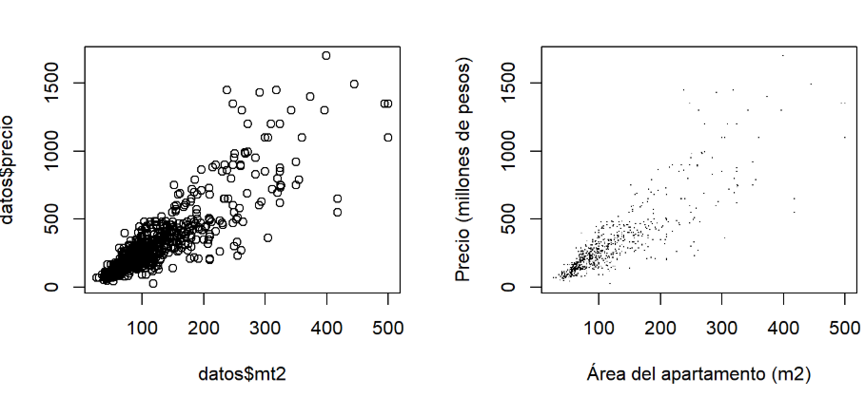
Gráficos para variables cuantitativas
Gráficos de dispersión

Slide 6
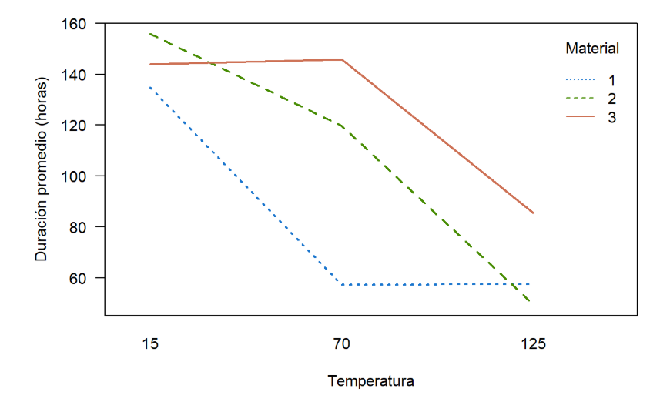
Gráficos para variables cuantitativas
Gráficos de línea

Slide 7
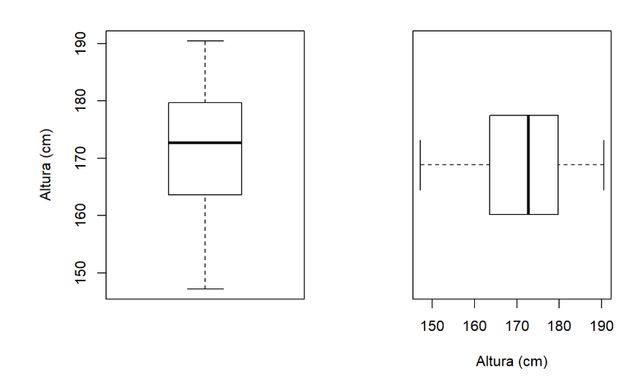
Gráficos para variables cuantitativas
Diagrama de caja y bigote

Slide 8
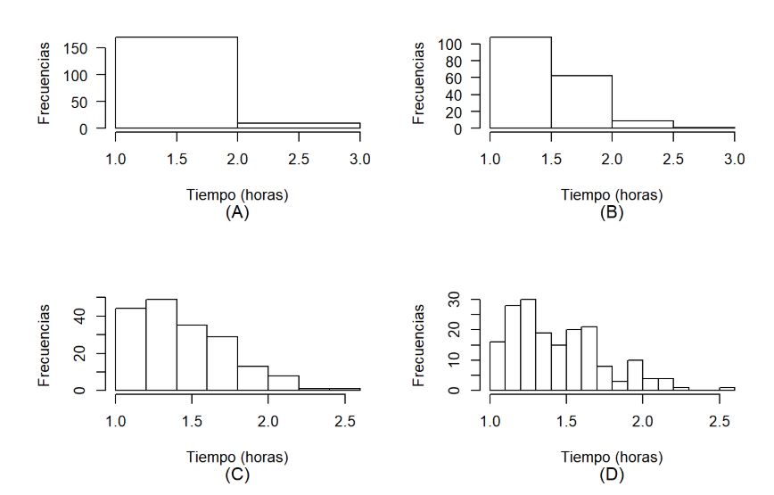
Gráficos para variables cuantitativas
Histogramas

Slide 9
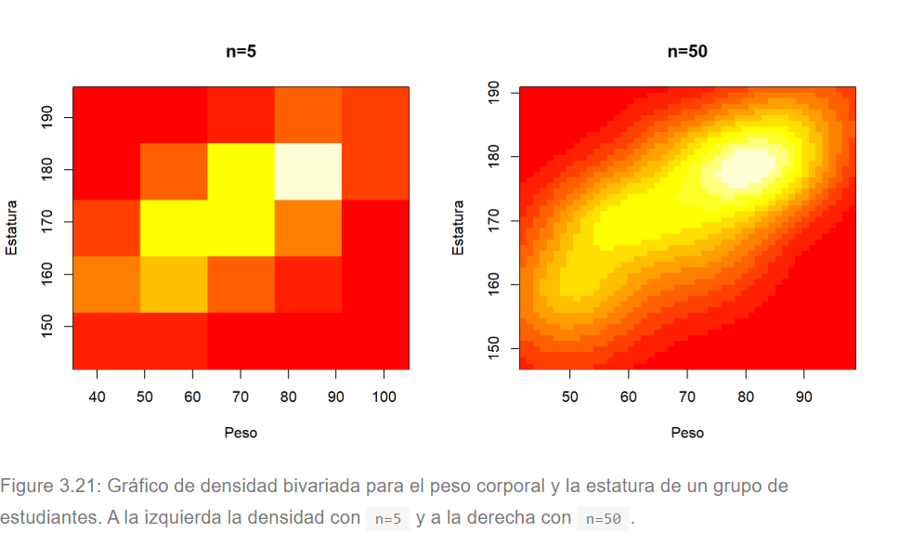
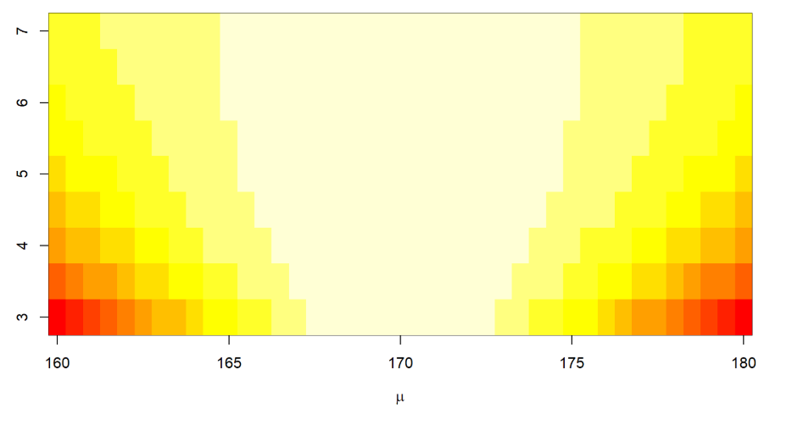
Gráficos para variables cuantitativas
Mapas de calor

Slide 10
Gráficos para variables cualitativas
Gráficos de Barras
Gráficos de Sectores
Pictogramas

Slide 11
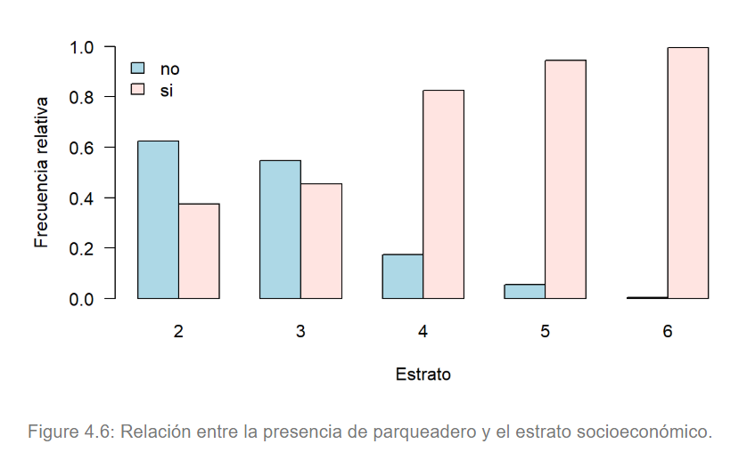
Gráficos para variables cualitativas
Gráficos de Barras

Slide 12
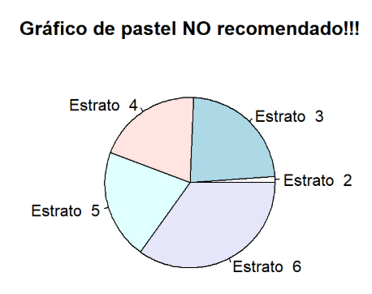
Gráficos para variables cualitativas
Gráficos de Sectores

Slide 13
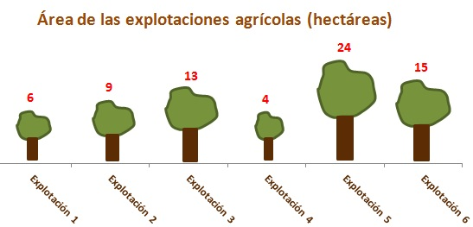
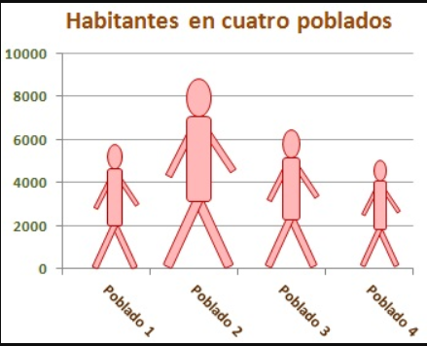
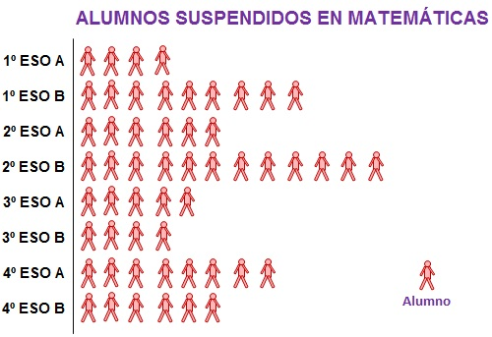
Gráficos para variables cualitativas
Pictogramas

Slide 14
Tipos de Aprendizaje

Slide 15
Tipos de aprendizaje
Supervisado:
hay un “supervisor” que le da información al agente sobre lo que debe hacer
No supervisado:
el agente no necesita información adicional
Por refuerzo
hay un supervisor que da información al agente sobre si lo está haciendo bien o mal, pero no exactamente lo que debe hacer.

Slide 16
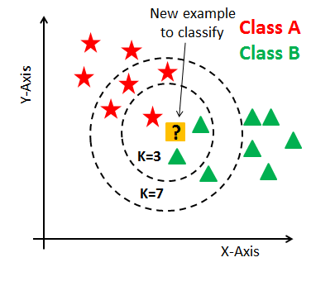
KNN
K-Nearest Neighbors

Slide 17

KNN Algorithm - How KNN Algorithm Works With Example | Data Science For Beginners | Simplilearn

Slide 18
Análisis de componentes Principales
PCA o ACP

Slide 19
PCA Introducción
Un problema central en el análisis de datos multivariantes es la reducción de la dimensionalidad.
Si es posible describir con precisión los valores de p variables por un pequeño subconjunto r < p de ellas, se habrá reducido la dimensión del problema a costa de una pequeña pérdida de información

Slide 20
PCA. Objetivo
Dadas n observaciones de p variables, se analiza si es posible representar adecuadamente esta información con un número menor de variables construidas como combinaciones lineales de las originales.
Notes:
Por ejemplo, con variables con alta dependencia es frecuente que un pequeño número de nuevas variables (menos del 20 por 100 de las originales) expliquen la mayor parte (má++66+3+66+
s del 80 por 100 de la variabilidad original).

Slide 21
PCA
Como medida de la cantidad de información incorporada en una componente se utiliza su varianza.
cuanto mayor sea su varianza mayor es la cantidad de información que lleva incorporada dicha componente.
Se selecciona como primera componente aquella que tenga mayor varianza, mientras que la última componente es la de menor varianza.

Slide 22
PCA. Características
En general, la extracción de componentes principales se efectúa sobre variables tipificadas para evitar problemas derivados de la escala.
Si p variables están tipificadas, la suma de las varianzas es p, ya que la varianza de una variable tipificada es por definición 1.

Slide 23
PCA. Características
El nuevo conjunto de variables que se obtiene por el método de componentes principales es igual en número al de las variables originales.
La suma de sus varianzas es igual a la suma de las varianzas de las variables originales.

Slide 24
PCA. Características
La diferencia entre ambos conjuntos de variables estriba en que las componentes principales se calculan de forma que estén incorrelacionadas entre sí.
Cuando las variables originales están muy correlacionadas entre sí, la mayor parte de su variabilidad se puede explicar con muy pocas componentes.

Slide 25
PCA. Características
Las componentes principales se expresan como una combinación lineal de las variables originales.
Es considerado como un método de reducción, porque permite reducir la dimensión del número de variables originales que se han considerado en el análisis.

Slide 26
PCA
Si las variables originales x1, . . . , xp están incorrelacionadas, entonces carece de sentido calcular componentes principales.
Si se hiciera, se obtendrían las mismas variables pero reordenadas de mayor a menor varianza. Para saber si x1, . . . , xp están correlacionadas, se puede calcular la matriz de correlaciones aplicándose posteriormente el test de esfericidad de Barlett.

Slide 27
PCA. Análisis Factorial
La medida de la adecuación muestral de Kaiser-Meyer-Olkin (Coeficiente KMO) contrasta si las correlaciones parciales entre las variables son pequeñas, toma valores entre 0 y 1, e indica que el análisis factorial es tanto más adecuado cuanto mayor sea su valor. Así, Kaiser propuso en 1974 el siguiente criterio para decidir sobre la adecuación del análisis factorial de un conjunto de datos:
0,9 ≤ KMO ≤ 1,0 Excelente adecuación muestral
0,8 ≤ KMO ≤ 0,9 Buena adecuación muestral
0,7 ≤ KMO ≤ 0,8 Aceptable adecuación muestral
0,6 ≤ KMO ≤ 0,7 Regular adecuación muestral
0,5 ≤ KMO ≤ 0,6 Mala adecuación muestral
0,0 ≤ KMO ≤ 0,5 Adecuación muestral inaceptable

Slide 28
PCA. Análisis Factorial
R: Paquete “rela”
Función: paf
La Prueba de esfericidad de Bartlett contrasta si la matriz de correlaciones es una matriz identidad, lo cual indicaría que el modelo factorial es inadecuado.
El estadístico de Bartlett se obtiene a partir de una transformación X² del determinante de la matriz de correlaciones y cuanto mayor sea, y por tanto menor el nivel de significación, más improbable es que la matriz sea una matriz identidad y más adecuado resulta el análisis factorial
library(psych) cortest.bartlett(Belts)

Slide 29

Matriz de cargas factoriales
Una componente principal es una función lineal de todas las variables, puede estar muy bien correlacionada con algunas de ellas y no tanto con otras.
Se ha visto que el coeficiente de correlación entre una componente y una variable se calcula multiplicando el peso de la variable en esa componente por la raíz cuadrada de su valor propio:

Slide 30
Matriz de cargas factoriales
Estos coeficientes r representan la parte de la varianza de cada variable que explica cada factor. De este modo, cada variable puede ser representada como una combinación lineal de los k componentes retenidos, donde los pesos o cargas de cada componente o factor (cargas factoriales) en la variable coinciden con los coeficientes de correlación.
La tabla de los coeficientes de correlación variables-componentes (p x k) se denomina matriz de cargas factoriales.

Slide 31
Comunalidad
la suma en horizontal de los cuadrados de las cargas factoriales de una variable en todos los factores (componentes) retenidos es la parte de dispersión total de la variable explicada por el conjunto de k componentes. Esta suma de cuadrados se denomina comunalidad.

Slide 32
Comunalidad
La comunalidad proporciona un criterio de la calidad de la representación de cada variable, de modo que, variables totalmente representadas tienen de comunalidad la unidad.

Slide 33
Rotación de las componentes
Es frecuente no encontrar interpretaciones verosímiles a los factores (componentes) obtenidos.
Entre las rotaciones ortogonales, las más utilizadas son la rotación Varimax y la Quartimax

Slide 34
Rotación de las componentes
La rotación Varimax se utiliza para conseguir que cada componente rotado (en vertical, en la matriz de cargas factoriales) presente altas correlaciones sólo con unas cuantas variables.
La rotación Quartimax se utiliza para conseguir que cada variable (en horizontal, en la matriz de cargas factoriales) tenga una correlación alta con muy pocos componentes cuando es elevado el número de éstos

Slide 35
Reglas de asociación

Slide 36
Reglas de Decisión
Es una simple declaración IF-THEN que consiste en una condición (también llamada antecedente) y una predicción.
Siguen una estructura general: SI se cumplen las condiciones, ENTONCES haga una cierta predicción.

Slide 37
Reglas de Decisión
Su estructura IF-THEN se asemeja semánticamente al lenguaje natural y a la forma en que pensamos, siempre que la condición se construya a partir de características inteligibles, la condición es corta (pequeño número de pares de características = valores combinados con un AND).

Slide 38
Reglas de decisión. Números
La utilidad de una regla de decisión generalmente se resume en dos números
Soporte
Precisión

Slide 39
Soporte de una regla de decisión
El porcentaje de instancias a las que se aplica la condición de una regla se denomina soporte.
Ejemplo,
Regla para predecir los valores de la casa: tamaño = grande Y ubicación = bueno ENTONCES valor = alto
Supongamos que 100 de 1000 casas son grandes y están en una buena ubicación, entonces el respaldo de la regla es del 10%.
La predicción (ENTONCES) no es importante para el cálculo del soporte.

Slide 40
Precisión o confianza de una regla
Cuán precisa es la regla para predecir la clase correcta para las instancias a las que se aplica su condición.
Ejemplo: tamaño = grande Y ubicación = bueno ENTONCES valor = alto
Se aplica la regla y 85 tienen valor alto, 14 tienen valor = medio y 1 tiene valor = bajo. La precisión de la regla es de 85%

Slide 41
Precisión vs Soporte
Por lo general, existe una compensación entre precisión y soporte: al agregar más características a la condición, podemos lograr una mayor precisión, pero perdemos soporte.

Slide 42
Reglas de decisión
Para crear un buen clasificador para predecir el valor de una casa por ejemplo, es posible que necesite aprender no solo una regla, sino tal vez 10 o 20.
Puede suceder que:
Las reglas se superpongan: ¿Qué sucede si quiero predecir el valor de una casa y se aplican dos o más reglas y me dan predicciones contradictorias?
No se aplica ninguna regla: ¿qué sucede si quiero predecir el valor de una casa y no se aplica ninguna de las reglas?

Slide 43
Reglas de decisión superpuestas
Estrategias posibles:
Listas de decisiones (ordenadas)
Conjuntos de decisiones (sin ordenar).

Slide 44
Reglas de decisión superpuestas
Lista de decisiones:
Introduce un orden a las reglas de decisión.
Si la condición de la primera regla es verdadera para una instancia, usamos la predicción de la primera regla. Si no, pasamos a la siguiente regla y verificamos si corresponde y así sucesivamente.
Las listas de decisiones resuelven el problema de la superposición de reglas al devolver solo la predicción de la primera regla de la lista que se aplica

Slide 45
Reglas de decisión superpuestas
Conjunto de decisiones:
se asemeja a una democracia de las reglas, excepto que algunas reglas pueden tener un mayor poder de voto.
En un conjunto, las reglas son mutuamente excluyentes o hay una estrategia para resolver conflictos, como la votación por mayoría, que puede ser ponderada por las precisiones de las reglas individuales u otras medidas de calidad.
La interpretabilidad sufre potencialmente cuando se aplican varias reglas.

Slide 46
No se aplica ninguna regla
Tanto las listas de decisiones como los conjuntos pueden sufrir el problema de que ninguna regla se aplica a una instancia.
Esto se puede resolver introduciendo una regla predeterminada.
La predicción de la regla predeterminada suele ser la clase más frecuente de los puntos de datos que no están cubiertos por otras reglas.

Slide 47
Algunos enfoques y Algoritmos
OneR: aprende las reglas de una sola característica. Se caracteriza por su simplicidad, interpretabilidad y su uso como punto de referencia.
Cobertura secuencial: es un procedimiento general que aprende de forma iterativa las reglas y elimina los puntos de datos cubiertos por la nueva regla. Este procedimiento es utilizado por muchos algoritmos de aprendizaje de reglas.

Slide 48
Algunos enfoques y Algoritmos
Listas de reglas bayesianas: combinan patrones frecuentes pre-minados en una lista de decisiones utilizando estadísticas bayesianas. El uso de patrones pre-minados es un enfoque común utilizado por muchos algoritmos de aprendizaje de reglas.

Slide 49
Aprender reglas de una sola característica (OneR)
OneR [Holte (1993)] es uno de los algoritmos de inducción de reglas más simples.
De todas las características, OneR selecciona la que lleva más información sobre el resultado de interés y crea reglas de decisión a partir de esta característica.
El algoritmo genera más de una regla: en realidad es una regla por valor de característica única de la mejor característica seleccionada.

Slide 50
OneR. Algoritmo
Discretice las características continuas eligiendo intervalos apropiados.
Para cada característica:
Cree una tabla cruzada entre los valores de la característica y el resultado (categórico).
Para cada valor de la característica, cree una regla que prediga la clase más frecuente de las instancias que tienen este valor de característica particular (puede leerse en la tabla cruzada).
Calcule el error total de las reglas para la característica.
Seleccione la función con el error total más pequeño.
Notes:
Prefiere la variable con más categorías.

Slide 51
Cobertura Secuencial
Es un procedimiento general que aprende repetidamente una sola regla para crear una lista de decisiones (o conjunto) que cubre todo el conjunto de datos regla por regla.

Slide 52
Cobertura Secuencial
La idea es simple:
primero, encuentre una buena regla que se aplique a algunos de los puntos de datos.
Elimine todos los puntos de datos cubiertos por la regla.
Se cubre un punto de datos cuando se aplican las condiciones, independientemente de si los puntos se clasifican correctamente o no. ".

Slide 53
Cobertura Secuencial. Algoritmo.
Supongamos que ya tenemos un algoritmo que puede crear una sola regla que cubra parte de los datos.
Comience con una lista vacía de reglas (rlist).
Aprende una regla r.
Mientras la lista de reglas esté por debajo de un cierto umbral de calidad (o los ejemplos positivos aún no están cubiertos):
Agregue la regla r a rlist.
Elimine todos los puntos de datos cubiertos por la regla r.
Aprenda otra regla sobre los datos restantes.
Devuelve la lista de decisiones.

Slide 54
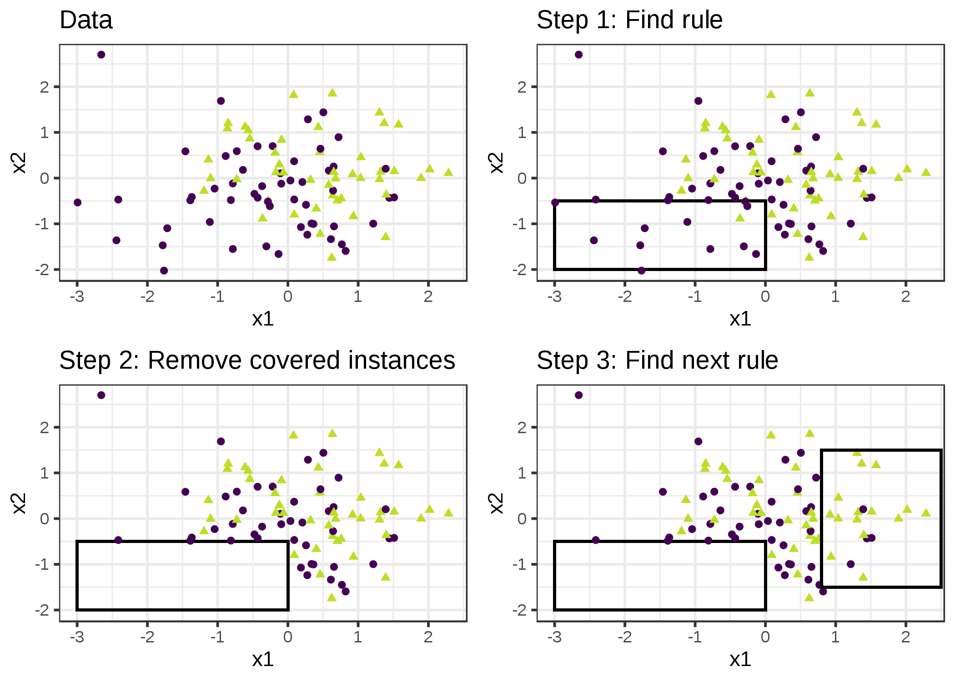

Slide 55
Listas de Reglas Bayesianas (BRL)
Pre-mina los patrones frecuentes de los datos que pueden usarse como condiciones para las reglas de decisión.
Aprenda una lista de decisiones de una selección de las reglas previamente minadas.
Utiliza estadísticas bayesianas para aprender listas de decisiones de patrones frecuentes que se minan previamente con el algoritmo de árbol FP

Slide 56
Pre-minería de patrones frecuentes
Un patrón frecuente es la frecuente (co) aparición de valores de características.
Como un paso de preprocesamiento para el algoritmo BRL, utilizase utilizan las características y extrase extraen patrones que ocurren con frecuencia.
Un patrón puede ser un valor de entidad único como size = medium o una combinación de valores de entidad como size = medium AND location = bad.

Slide 57

Pre-minería de patrones frecuentes
La frecuencia de un patrón se mide con su soporte en el conjunto de datos:
A: es el valor de la función,
n: número de puntos de datos en el conjunto de datos
I: la función del indicador que devuelve 1 si la función X_{j} de la instancia i, tiene el nivel A de lo contrario 0.

Slide 58
Pre-minería de patrones frecuentes
En un conjunto de datos de valores de las casas,
Si el 20% de las casas no tienen balcón y el 80% tiene uno o más, entonces el soporte para el patrón
balcón = 0 es 20%.
El soporte también se puede medir para combinaciones de valores de características, por ejemplo, para balcón = 0 Y mascotas = permitido.

Slide 59
Algoritmos para encontrar patrones frecuentes:
A priori
FP-Growth

Slide 60
Apriori
Consta de dos partes, donde la primera parte encuentra patrones frecuentes y la segunda parte crea reglas de asociación a partir de ellos.

Slide 61
Apriori
En el primer paso, el algoritmo Apriori comienza con todos los valores de características que tienen un soporte mayor que el soporte mínimo definido por el usuario.
Si el usuario dice que el soporte mínimo debe ser del 10% y solo el 5% de las casas tienen tamaño = grande, eliminaríamos ese valor de la característica y mantendríamos solo tamaño = mediano y tamaño = pequeño como patrones.
size = big no se devuelve como patrón frecuente.

Slide 62
Apriori
Basado en patrones frecuentes con un solo valor de característica, el algoritmo Apriori intenta iterativamente encontrar combinaciones de valores de característica de orden cada vez más alto.
Los patrones se construyen combinando declaraciones de característica = valor con un AND lógico.
Se eliminan los patrones generados con un soporte por debajo del soporte mínimo.

Slide 63
Apriori
Al final se tienen todos los patrones frecuentes.
Cualquier subconjunto de un patrón frecuente es frecuente nuevamente, lo que se llama la propiedad Apriori.
Tiene sentido intuitivamente: al eliminar una condición de un patrón, el patrón reducido solo puede cubrir más o la misma cantidad de puntos de datos, pero no menos.

Slide 64
Apriori
Ejemplo si el 20% de las casas son de tamaño = mediano y ubicación = buena, entonces el soporte de las casas que son solo de tamaño = mediano es 20% o mayor.
La propiedad Apriori se usa para reducir el número de patrones que se inspeccionarán. Solo en el caso de patrones frecuentes tenemos que verificar patrones de orden superior.

Slide 65
Listas de Reglas Bayesianas (BRL)
Pre-mina los patrones frecuentes de los datos que pueden usarse como condiciones para las reglas de decisión.
Aprenda una lista de decisiones de una selección de las reglas previamente minadas.

Slide 66
Listas de Reglas Bayesianas (BRL)
Aprendizaje de listas de reglas bayesianas
El objetivo del algoritmo BRL es aprender una lista de decisiones precisa utilizando una selección de las condiciones predeterminadas, al tiempo que prioriza listas con pocas reglas y condiciones cortas.
Para esto define una distribución de listas de decisiones con distribuciones previas para la duración de las condiciones (preferiblemente reglas más cortas) y el número de reglas (preferiblemente una lista más corta).

Slide 67
Aprendizaje de listas de reglas bayesianas
La distribución de probabilidad a posteriori de las listas permite decir qué tan probable es una lista de decisiones, dados los supuestos de brevedad y qué tan bien la lista se ajusta a los datos.
Objetivo:
Encontrar la lista que maximice esta probabilidad posterior.
Notes:
Dado que no es posible encontrar la mejor lista exacta directamente de las distribuciones de listas, BRL sugiere la siguiente receta:

Slide 68
Aprendizaje de listas de reglas bayesianas
Objetivo:
Encontrar la lista que maximice esta probabilidad posterior.
1) Genere una lista de decisión inicial, que se extrae aleatoriamente de la distribución a priori.
2) Modifique iterativamente la lista agregando, cambiando o eliminando reglas, asegurando que las listas resultantes sigan la distribución posterior de las listas.
3) Seleccione la lista de decisiones de las listas muestreadas con la mayor probabilidad de acuerdo con la distribución a posteriori.
Notes:
Dado que no es posible encontrar la mejor lista exacta directamente de las distribuciones de listas, BRL sugiere la siguiente receta:

Slide 69
Paquetes en R
OneR (https://cran.r-project.org/web/packages/OneR/)
SBRL (https://cran.r-project.org/web/packages/sbrl/index.html
Arules (https://cran.r-project.org/web/packages/arules/arules.pdf)

